Slide 1

三年级上册 语文园地二 习作
姓名：刘春燕

Slide 2

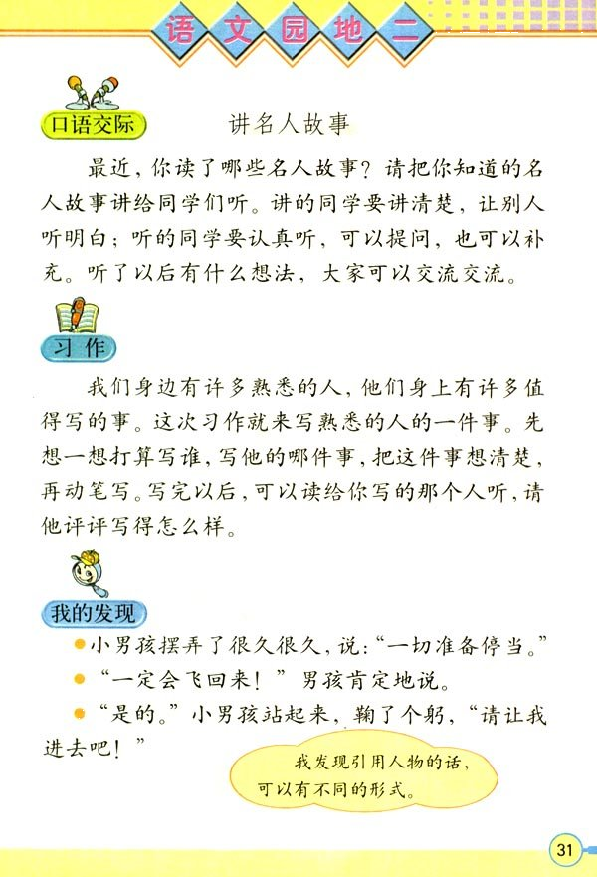
语文园地二之习作
◎写一个人：
◎写的一个特点；
◎用一件事来写；
◎写人物语言、动作、神态，要能体现人物的特点。 

Slide 3
讨论：
想写谁？
特点是什么？
选择怎样的事例？

Slide 4
我的同伴
在我们班上，有这么一个人，他今年八岁。长长的瓜子脸上，长着一双小眼睛，一个小鼻子，身材不胖也不瘦，每天一到下午，整张脸就黑乎乎的，尤其是鼻子和嘴巴更脏，生活老师批评他，他却咧着嘴嘿嘿的傻笑，朝你扮鬼脸，老师看他那副怪模样，也只好原谅他。他是这个学期转入我们班的，尽管他其貌不扬，却非常引人注目。从同学们送给他的“幽默大王”的绰号中，就能猜着他身上准有许多有趣的故事。
有一次上语文课，刘老师讲得绘声绘色，同学们听得津津有味。突然，刘老师提了一个问题：“同学们，你们谁来说说学无止境的意思？”有一个同学举起手说：“学无止境的意思就是学习没有尽头。”刘老师肯定地点点头说：“对呀，我们通常讲的活到老学到老就是这个意思。”只见他猛地举起手，一本正经地说“老师，你叫我们活到老学到老，那我们什么时候讨老婆呀？”弄得我们整班同学都忍不住大笑起来，老师也被他逗笑了。
这个位风趣的少年就是胡弘杰，他有趣又活泼，而且非常喜欢提问题，我们都很喜欢他。
1.这篇作文写的是谁？
2.他有什么特点？（外貌或者个性）
3.什么事情表现了他的这一特点？

Slide 5
谢谢大家！

